Slide 1

HyBrid App开发
传智.逍遥

Slide 2
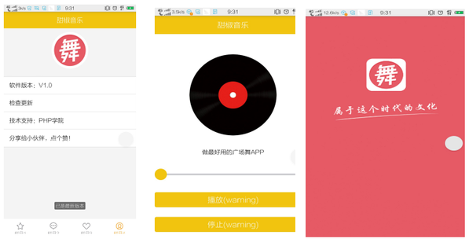
效果图预览

Slide 3
WebApp开发
WebApp开发，严格来说并不是一个APP软件，只是一个Web型的微网站。
优点：开发时间短、兼容性强、方便系统移植。
缺点：必须有网络的支持，用户体验度相对较差。

Slide 4
Native原生开发
Native开发，就是一个原生的APP软件，其主要是通过Java或Object-C来实现原生的手机APP软件。
优点：原生APP、用户体验度非常好、可以调用手机的底层组件。
缺点：开发时间长、兼容性差、必须要掌握Java或Object-C等编程语言。

Slide 5
HyBrid App原生开发
介于WebApp、Native这两者之间的APP，开发时间短、成本低，用户体验度好，可以调用手机的底层组件，方便移植，是目前以及未来APP开发的流程趋势。

Slide 6
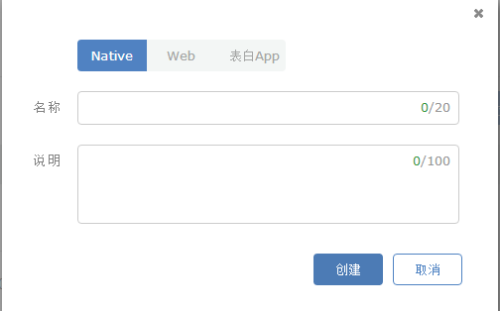
创建App应用

Slide 7

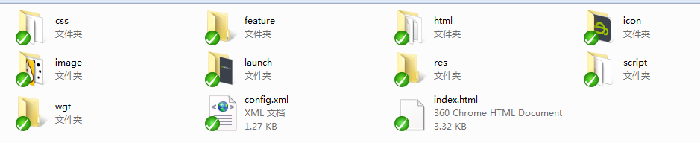
检出代码之SVN软件
下载地址：https://tortoisesvn.net/
检出代码后如下图：

Slide 8
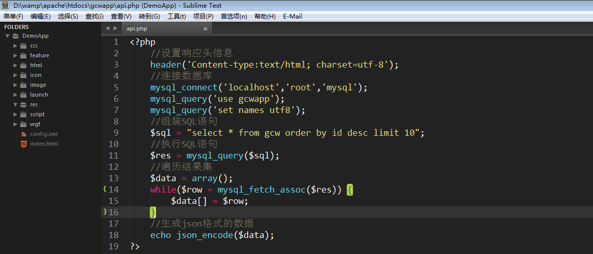
Sublime Text3
Sublime Text 是一个代码编辑器，是由程序员Jon Skinner于2008年1月份所开发出来，它最初被设计为一个具有丰富扩展功能的Vim。

Slide 9
Sublime Text3插件包
Sublime Text 是一个代码编辑器，是由程序员Jon Skinner于2008年1月份所开发出来，它最初被设计为一个具有丰富扩展功能的Vim。

Slide 10
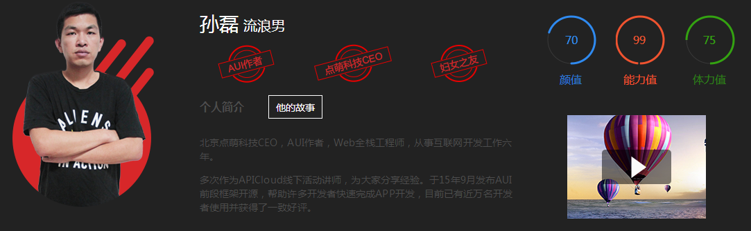
AUI CSS前端框架
宣传语：助力APICloud开发者，快速搭建APP布局
AUI CSS1.0 ：http://www.auicss.com/index.php?s=Home/Document

Slide 11
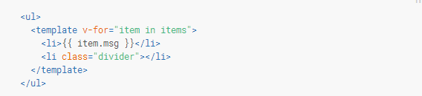
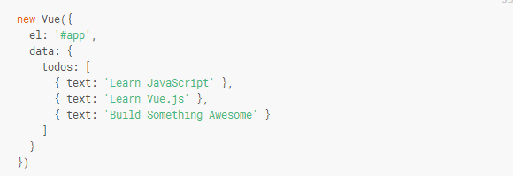
Vue.js
列表渲染

Slide 12
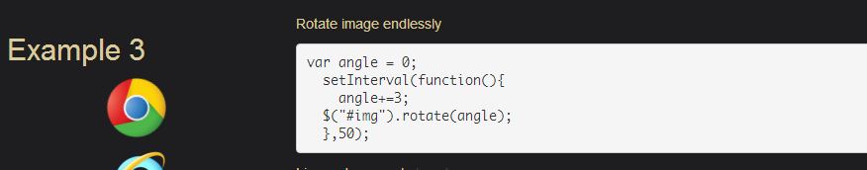
jQueryRotate旋转木马
下载地址：http://jqueryrotate.com/

Slide 13
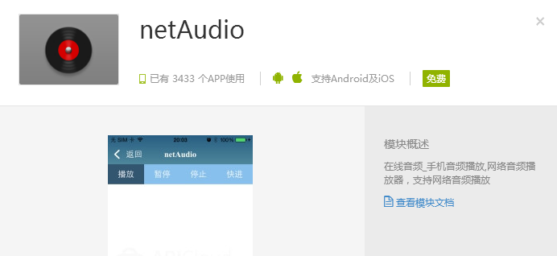
netAudio网络音频模块
netAudio网络音频模块

Slide 14
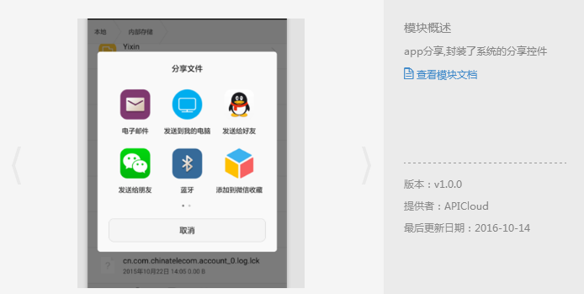
shareAction分享模块
shareAction网络分享模块

Slide 15
